Slide 1

(2) الحلقة الثانية:
غَايَةُ العِبَادَةِ وَكَيْفِيَّةُ إِصْلَاحِهَا
ص 93 - 209

Slide 2
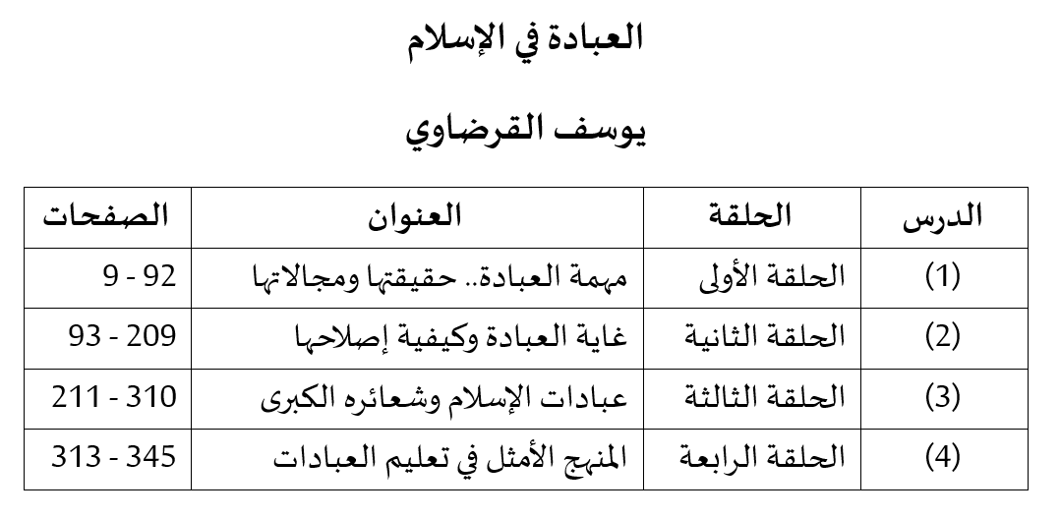

Slide 3
لماذا نعبد الله؟
(أ) العبادة غذاء للروح
(ب) العبودية لله سبيل الحرية
(ج) العبادة ابتلاء إلهي يُصقل الإنسان
(د) العبادة حق الله على عباده
لماذا نعبد الله؟

Slide 4
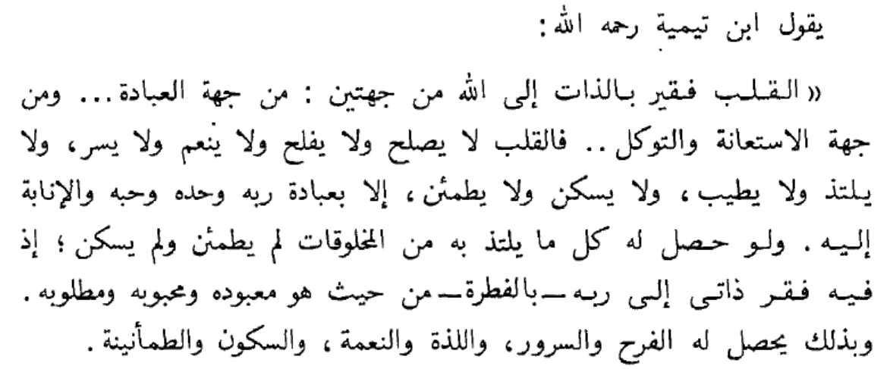
(أ) العبادة غذاء للروح
ص97

Slide 5
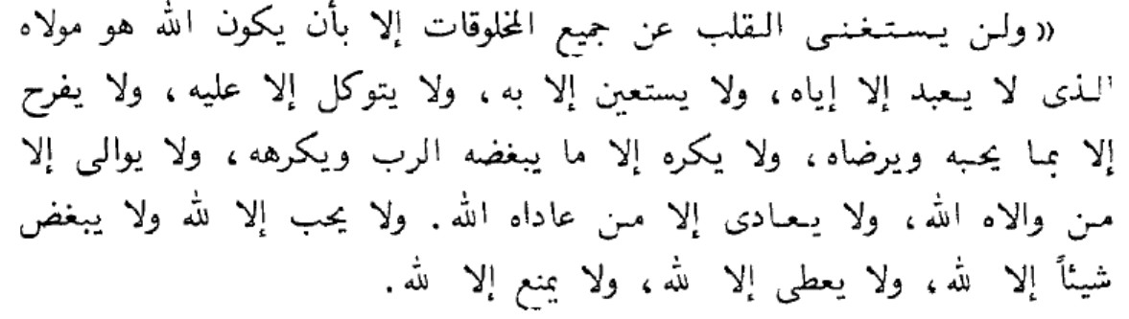
(ب) العبودية لله سبيل الحرية
ص104

Slide 6
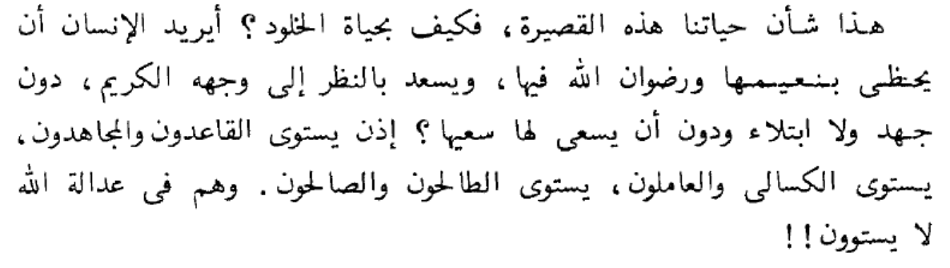
(ج) العبادة ابتلاء إلهي يُصقل الإنسان
ص106

Slide 7
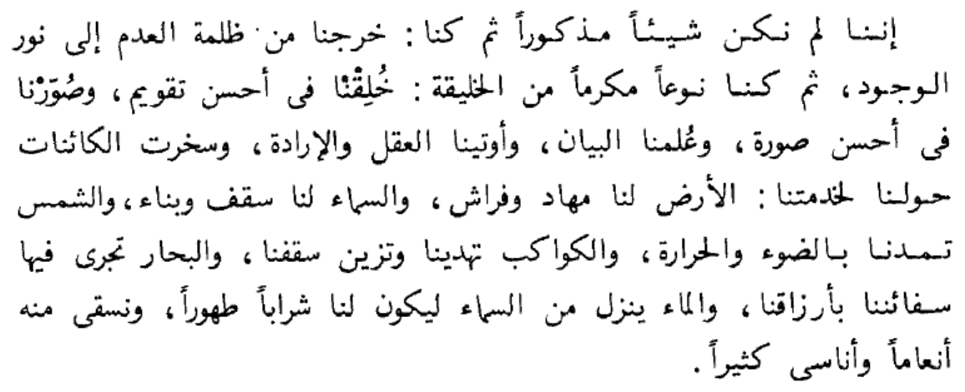
(د) العبادة حق الله على عباده
ص107

Slide 8
الإصلاح الإسلامي في مجال العبادة
1- لا يُعبد إلا الله
2- تحرير العبادة من رق الكهنوت
3- إخلاص القلوب أساس القبول
4- لا يُعبد الله إلا بما شرع
5- التوازن بين الروحية والمادية
6- اليُسر ورفع الحرج

Slide 9
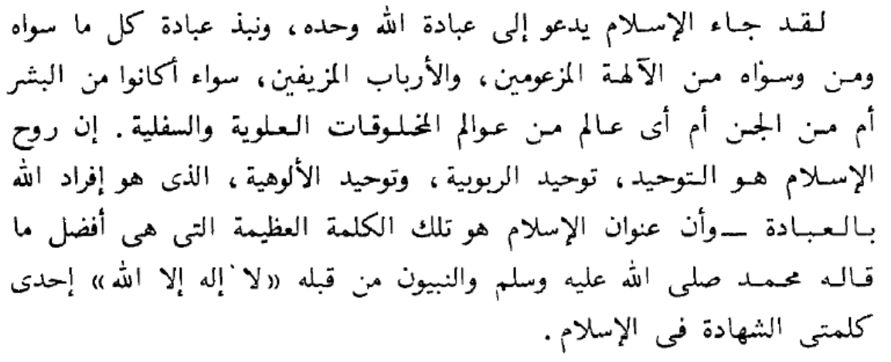
1- لا يُعبد إلا الله
ص139

Slide 10
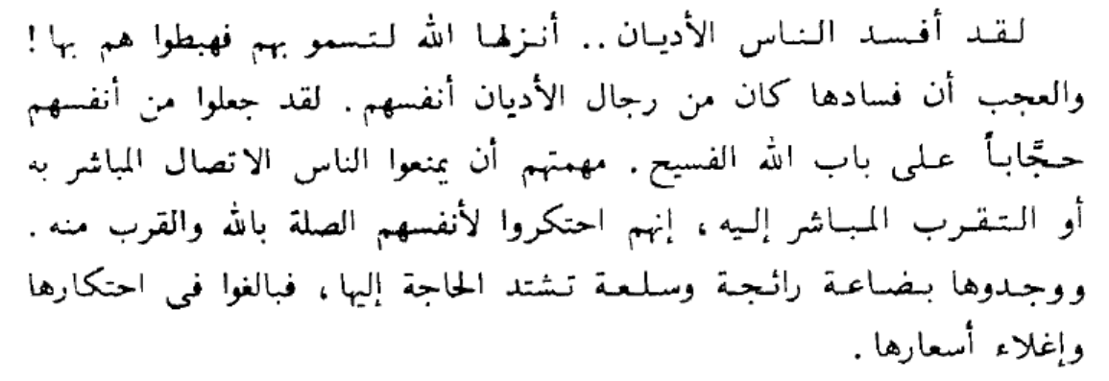
2- تحرير العبادة من رق الكهنوت
ص153

Slide 11
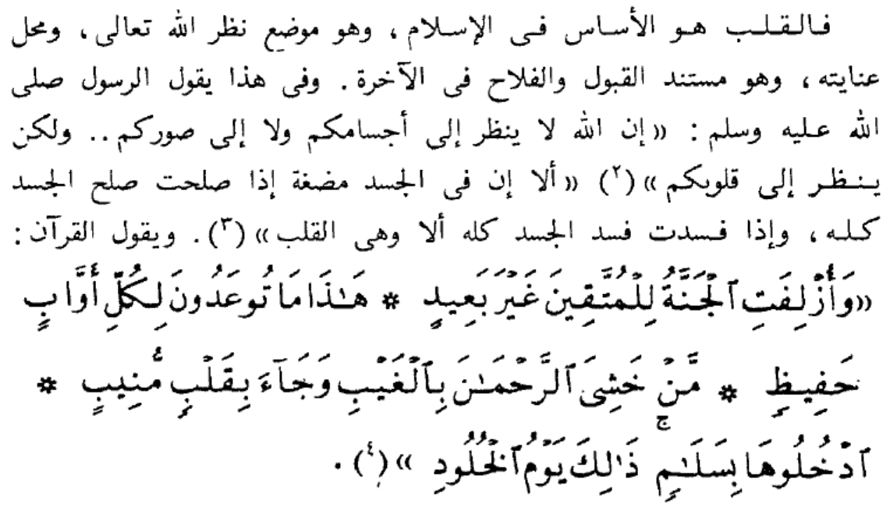
3- إخلاص القلوب أساس القبول
ص165

Slide 12
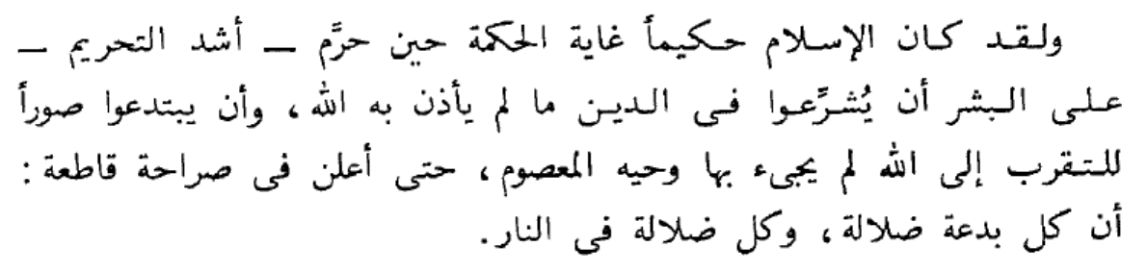
4- لا يُعبد الله إلا بما شرع
ص174

Slide 13
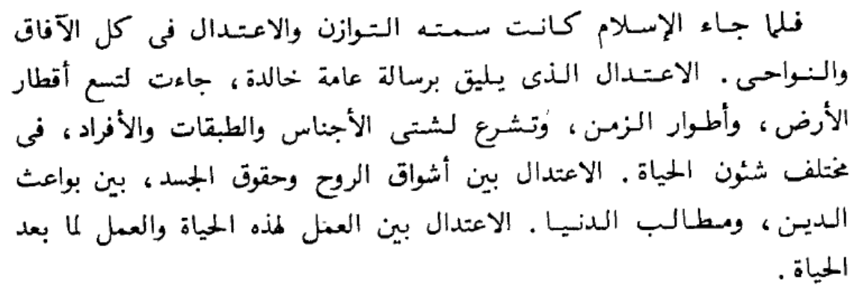
5- التوازن بين الروحية والمادية
ص185

Slide 14
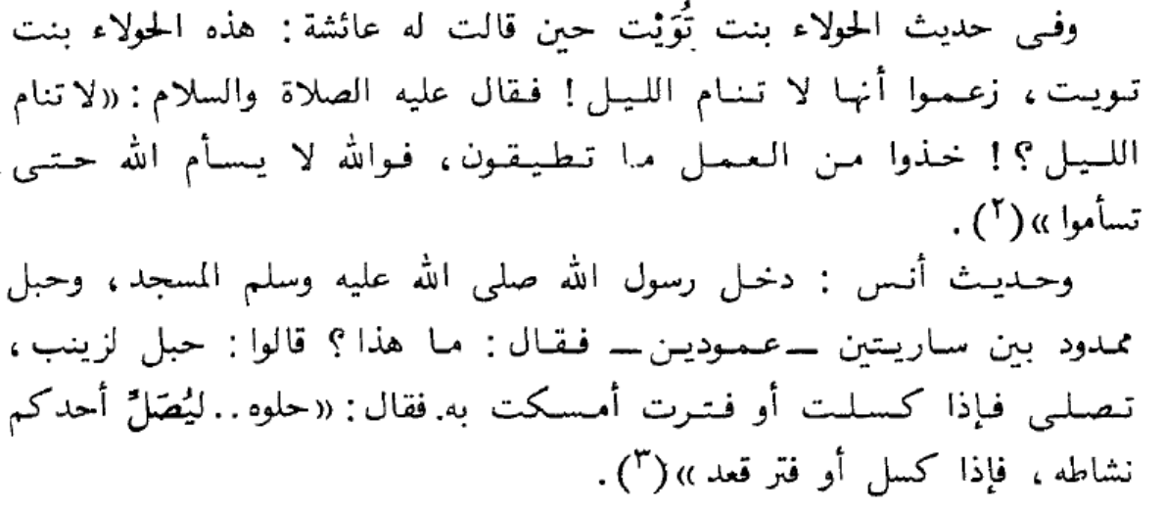
6- اليُسر ورفع الحرج
ص200

Slide 15


